Slide 1



Introdução a Orientação a Objetos
Prof. Gustavo Molina

Slide 2

Orientação a objetos
the future is blue

Slide 3
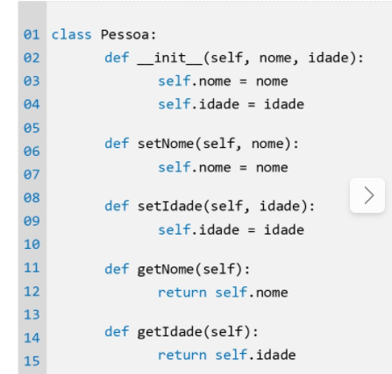

Classes
 | Representação de uma classe criada em Python.
the future is blue

Slide 4

Definindo uma Classe
Classe
É um tipo que possui uma representação. Contém atributos e métodos. É o nosso “molde”
Objeto
É a instância de uma classe e a concretização real e funcional de suas funcionalidades.
the future is blue

Slide 5
Definindo uma Classe
Atributos
São as características do nosso objeto.
Métodos
São as ações que os nossos objetos podem executar.
the future is blue

Slide 6
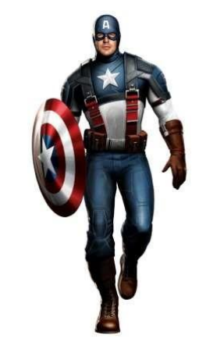

Classe
Classe: Herói.
Objeto: Capitão América, pois, ele é um herói.
Atributos: Nome, idade, peso.
Métodos: Engordar.
Classe: Pessoa.
Objeto: Steve Rogers.
Atributos: Nome, altura, peso.
Métodos: Emagrecer.
the future is blue

Slide 7
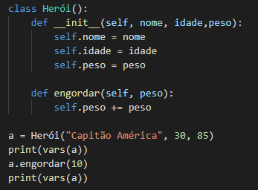
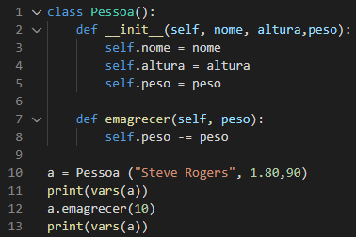
Classe
the future is blue

Slide 8

Métodos em Classes
Para definir um método em uma classe, basta incluir a definição da função seguindo o escopo do bloco da classe. Observem o método engordar e o método emagrecer que criamos.
Em todos os métodos associados a instâncias, definidos dentro das classes, devemos ter o argumento self definido como 1º argumento.
Há geralmente um método especial __init __ definido na maioria das classes.
the future is blue

Slide 9
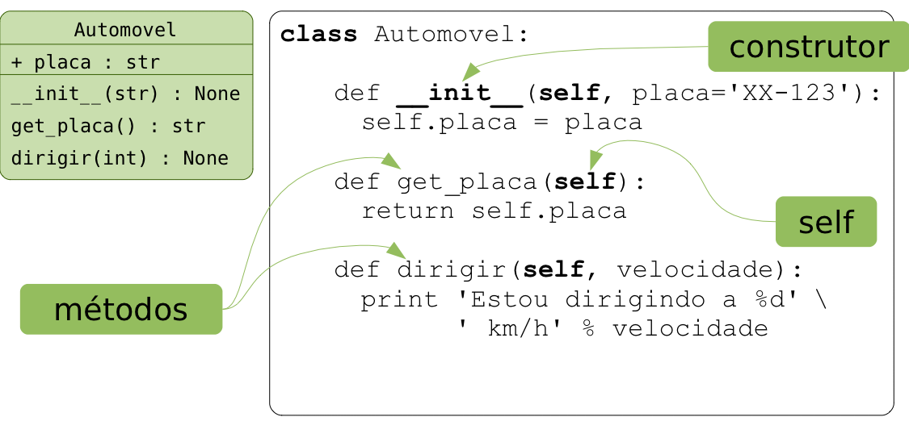
Definição de uma Classe
the future is blue

Slide 10
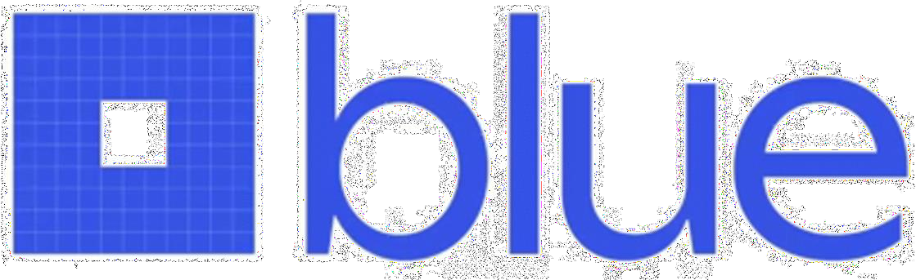
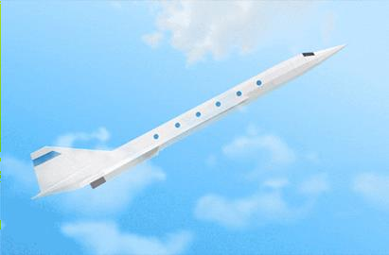

Aplicação de conteúdo!
the future is blue
Python na veia!

Slide 11
Exercícios de Fixação
1.a) Crie uma classe pessoa com os seguintes atributos: nome, sobrenome e idade.
1.b) Acrescente a classe criada um método para mostrar os dados de uma pessoa.
1.c) Crie um objeto do tipo pessoa para testar suas propriedades e métodos.
the future is blue

Slide 12
Exercícios de Fixação
2) Crie uma classe chamada Conta para simular as operações de uma conta corrente. Sua classe deverá ter os atributos Titular e Saldo, e os métodos Sacar e Depositar. Crie um objeto da classe Conta e teste os atributos e métodos implementados.
the future is blue

Slide 13
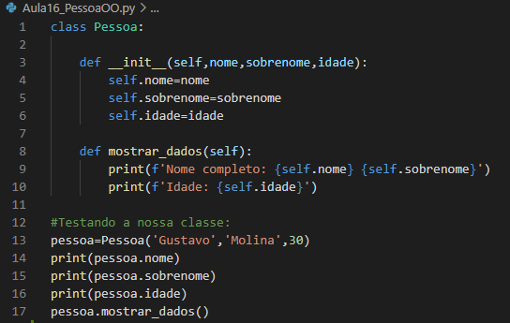
Resposta Exercício 1
the future is blue

Slide 14
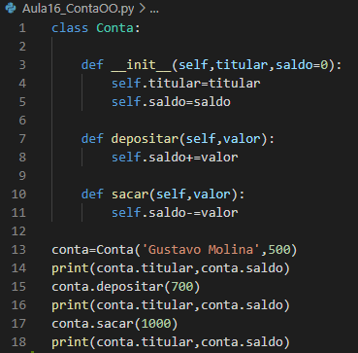
Resposta Exercício 2
the future is blue

Slide 15
Por hoje é só! Obrigado! =)
Prof. Gustavo Molina gmolina@thefutureisblue.me
the future is blue

